Slide 1
Jeudi 6 Février 2025
AI Engineer
Soutenance 8
Projet 8 : Traitez les images pour le système embarqué d’une voiture autonome

Slide 2

Sommaire
01.
Contexte et Objectifs
05.
Modèles
02.
Méthodologie
06.
Résultats
Fonctions de perte
07.
Déploiement de l’API
03.
Data augmentation
08.
Conclusion et Perspectives
04.

Slide 3

01. Contexte et Objectifs
Entreprise
Future Vision Transport conçoit des systèmes embarqués de vision par ordinateur pour les véhicules autonomes.
Vision globale
Acquisition des images.
Traitement des images
Segmentation des images (notre responsabilité).
Système de décision.
Notre rôle
Concevoir un modèle de segmentation d’images performant pour s’intégrer dans la chaîne globale.

Slide 4
01. Contexte et Objectifs
Objectif
Développer un modèle de segmentation d’images capable de classer chaque pixel en l’une des 8 catégories principales, avec une précision élevée.
Contraintes
Keras est le framework de travail commun à toute l’équipe.

Slide 5
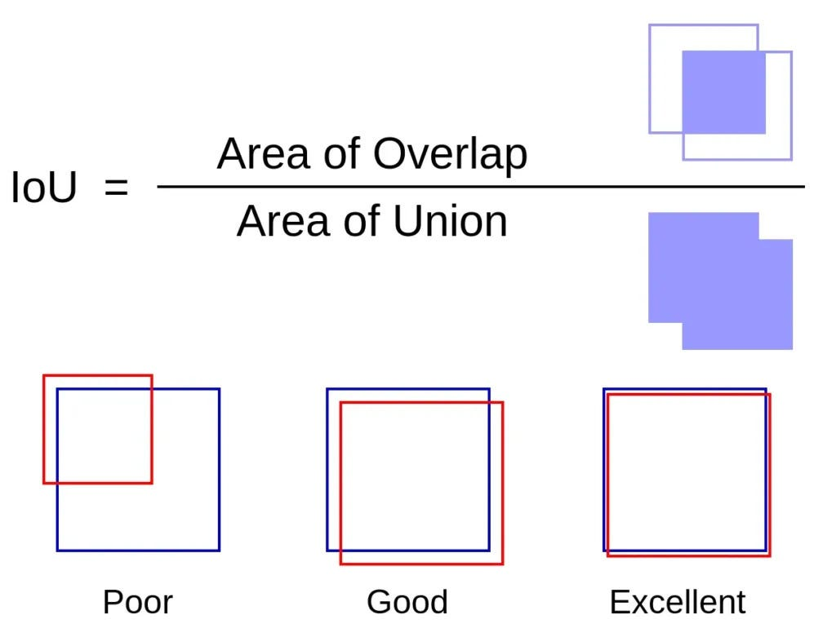
02. Méthodologie
Choix des métriques d’évaluation
IoU (Intersection over Union: - Précision des prédictions (intersection / union des zones prédite/réelle).
Dice Score: - Équilibre précision/sensibilité, utile pour classes sous-représentées.

Slide 6
02. Méthodologie
Pipeline général
Prétraitement: - Adaptation des résolutions d’image pour chaque modèle (ex. : 256x256, 512x512).
Data augmentation: - Application de techniques pour enrichir les données (flipping, rotation, etc.).
Modèles testés:
- De U-Net Mini (baseline) à FPN et PSPNet
Evaluation
- Basée sur IoU, Dice et la fonction de perte

Slide 7




02. Méthodologie
Déploiement
API FastAPI: - Entrée → Image, Sortie → Masque segmenté.
Technologies utilisées: - Docker, Google Cloud run, Streamlit cloud

Slide 8
03. Fonctions de perte
Fonctions principales
Dice Loss : Mesure la correspondance entre la prédiction et la réalité.
Total Loss :
Combine deux forces : apprentissage rapide (Binary Crossentropy) et précision élevée
(Dice Loss).
IoU Loss :
Minimise les erreurs sur les grandes zones mal prédictes.
Tversky Loss :
Permet de mieux gérer les erreurs en adaptant le poids des faux positifs et faux négatifs.
Focal Tversky Loss :
Une version renforcée de Tversky, idéale pour bien prédire les classes très rares.

Slide 9
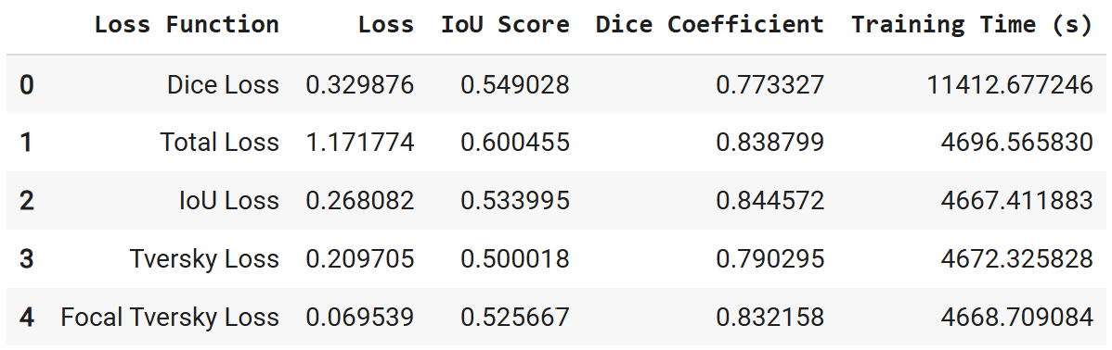
03. Fonctions de perte
Résultats
Évaluation des fonctions sur les métriques clés :
IoU, Dice Score (coeff), et Loss.
Évaluation sur le modèle Unet Mini

Slide 10
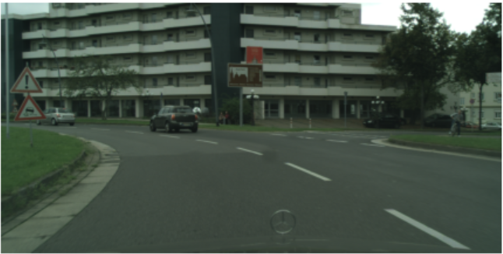
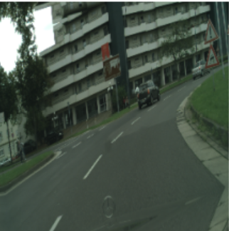
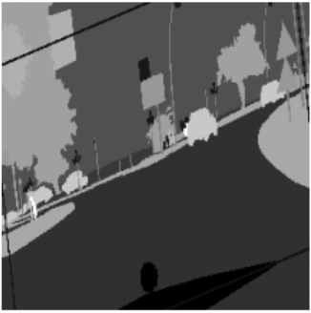
04. Data augmentation
6 niveaux testés, allant de transformations simples à avancées.
Exemples de transformations :
Rotations, ajustements de contraste.
Ajout de bruit, déformations élastiques.
Simulations complexes (pluie, neige, masquage aléatoire).
*Image originale *image et masque augmentés

Slide 11
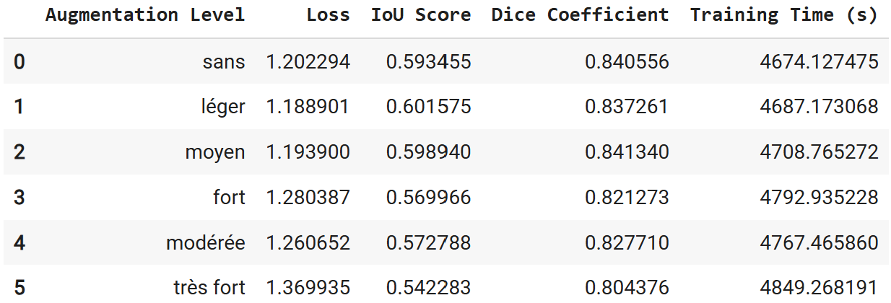
04. Data augmentation
Résultats
L’augmentation légère offre le meilleur compromis entre généralisation, performances et temps d’entrainement.

Slide 12

05. Modèles
Modèles utilisés
U-Net :
Structure simple avec connexions directes → précision et efficacité.
SegNet :
Pas de connexions directes → moins précis sur les détails.
PSPNet :
Pooling pyramidal → objets de tailles variées
DeepLabV3+ :
Convolutions atrous → captation des contextes globaux.
FPN : (Feature Pyramid Network)
Combinaison détails fins + contexte → excellente segmentation urbaine.

Slide 13
05. Modèles
Backbones utilisés
VGG16 :
Simple et efficace pour capturer des détails.
ResNet34 :
Connexions résiduelles pour stabilité et légèreté.
EfficientNetB0 :
Moderne et optimisé pour précision + faible coût
ResNet50 :
Profond et performant pour extraire des caractéristiques complexes.

Slide 14
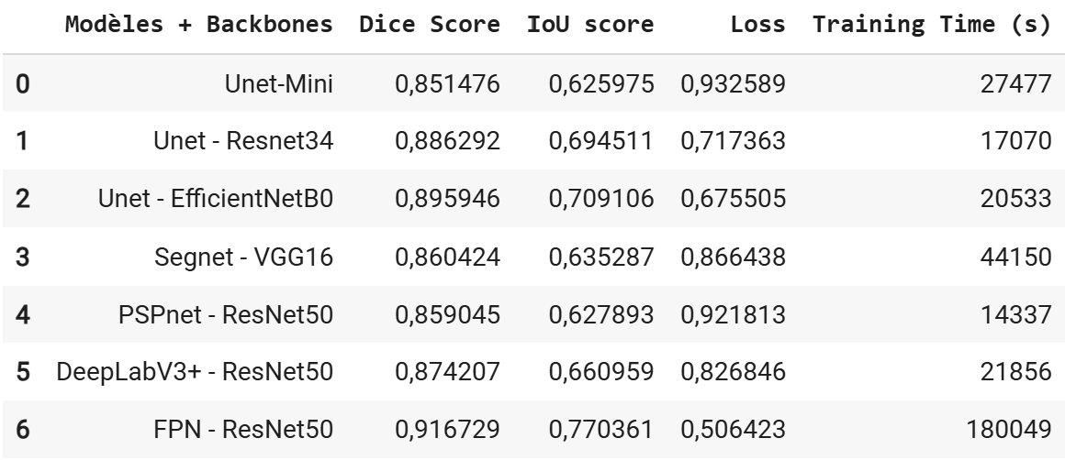
06. Résultats
Meilleur modèle : FPN avec ResNet50
Meilleures métriques (IoU, Dice Score)
Courbes d’apprentissage stables
Masques segmentés précis : Préservent les détails et restent cohérents.

Slide 15
07. Déploiement de l’API
API FastAPI
Chargement automatique des modèles depuis Google Cloud.
Validation des images.
Post-traitement des masques (colorisation).
Sélection du modèle via une liste déroulante.
Retour des masques segmentés au format PNG.
Déploiement
Docker : Encapsulation des dépendances.
Google Cloud Run : Environnement serverless pour la scalabilité et la simplicité.

Slide 16
07. Déploiement de l’API
Interface utilisateur et tests
Interface Streamlit permet de:
- Soumettre des images à segmenter.
- Choisir un modèle de segmentation.
- Visualiser les résultats directement.
Tests locaux:
- Uvicorn : Simulation locale pour tester l’API.
- Validation visuelle des résultats sur des cas réels.

Slide 17
08. Conclusion et Perspectives
Résumé des choix méthodologiques :
Total Loss : Fonction de perte optimale.
Data augmentation légère : Meilleur compromis entre performance et stabilité d’entraînement.
FPN avec ResNet50 : Meilleur modèle, avec des métriques très satisfaisantes : IoU : 0.77, Dice Score : 0.91, Loss : 0.50
Limites identifiées:
Taille du dataset: seulement 2975 images d’entraînement (Cityscapes), limitant la généralisation.
Classes sous-représentées : Difficultés à segmenter les catégories rares (piétons, cyclistes) à cause de la dominance des classes majoritaires.

Slide 18
08. Conclusion et Perspectives
Pistes d’amélioration :
Backbones avancés: Fonction de perte optimale.
Résolution native: travailler avec des images en haute résolution (1024x2048) pour des segmentations plus précises, malgré un coût matériel plus élevé.
Etudier des modèles avancés récents : SSG2, SegDiff ou SAM (Segment Anything Model)

Slide 19
Merci pour votre écoute

Slide 20
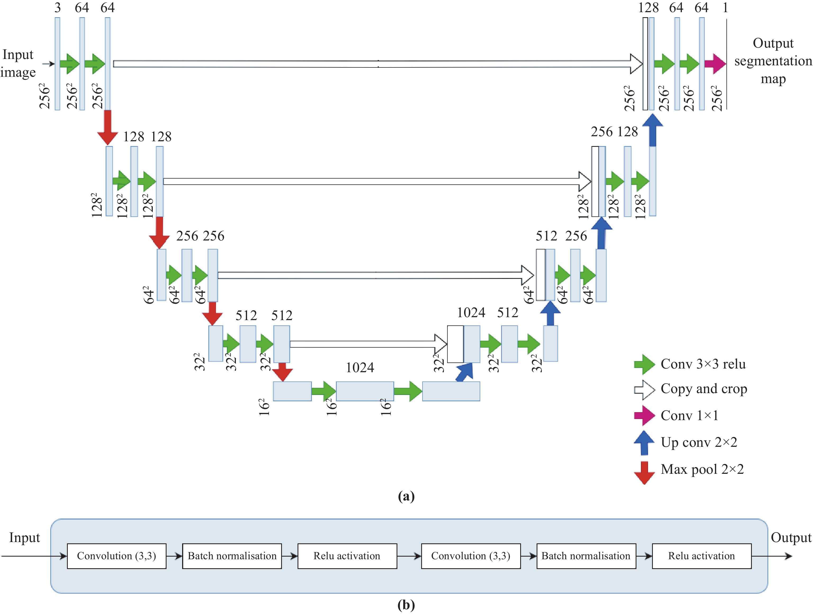
Architecture UNET

Slide 21
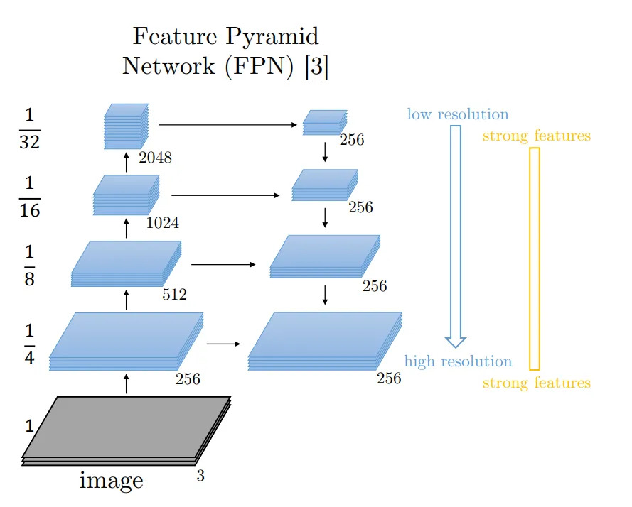
Architecture FPN

Slide 22
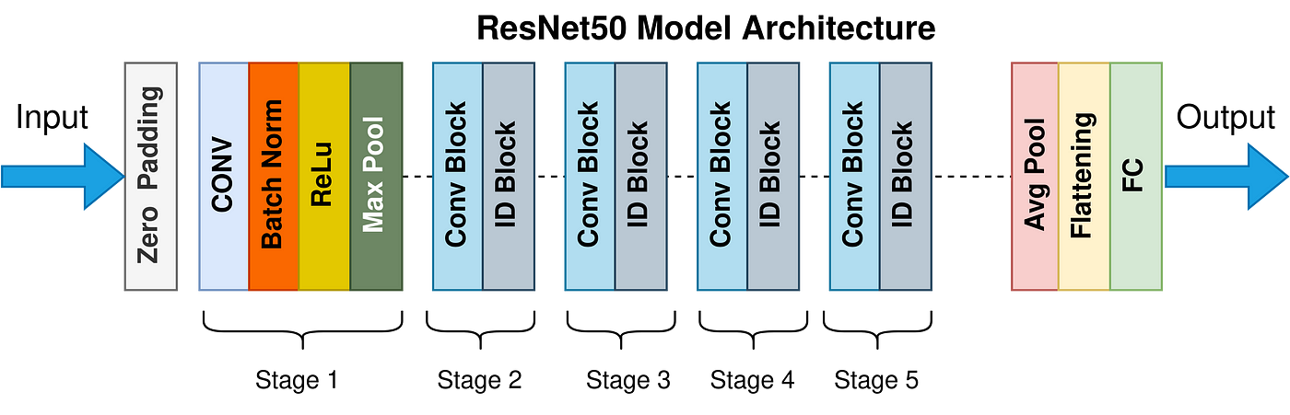
Architecture ResNet50

Slide 23
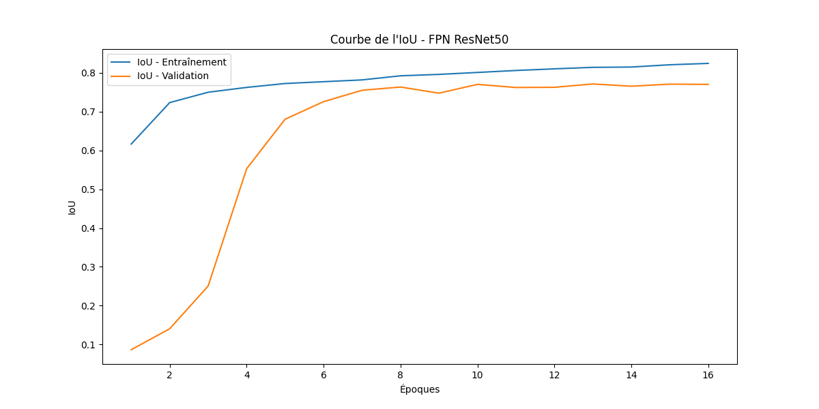
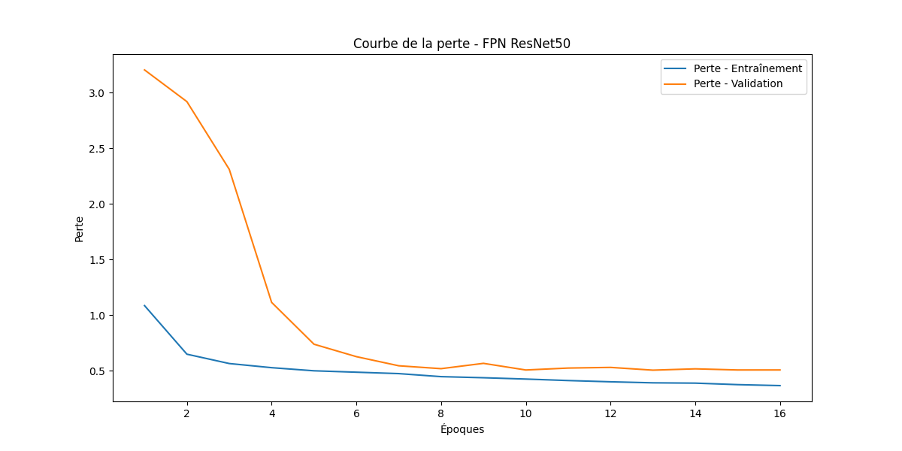
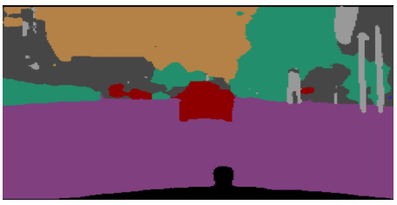
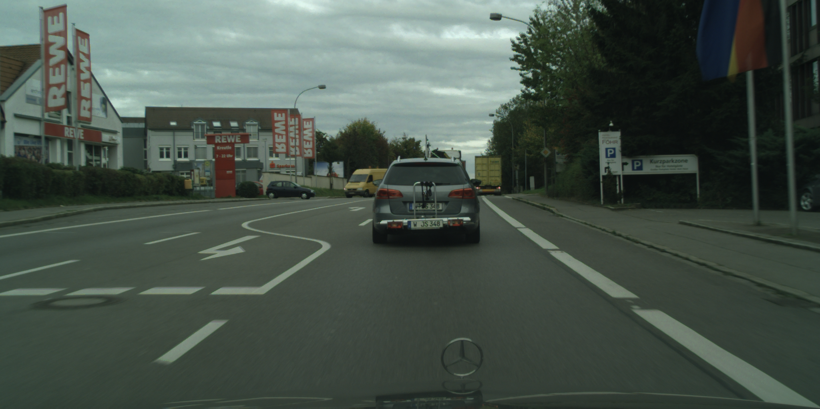
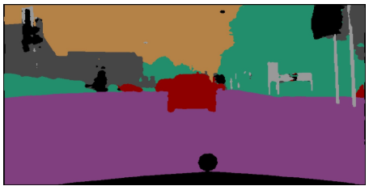
Modèle FPN
*Masque Unet Mini * image originale *Masque FPN

